Slide 1






TỰ
ĐÁNH
GIÁ
BÀI
2
…………
……
………

Slide 2


I. TRẮC NGHIỆM
https://www.ypppt.com/
…………
Đọc văn bản “Quê người” (Vũ Quần Phương) (trang 56, 57 sgk Ngữ văn lớp 8 Tập 1) và thực hiện các yêu cầu bên dưới:
Ghi vào vở chữ cái đứng trước phương án trả lời đúng cho mỗi câu hỏi (từ câu 1 đến câu 6):
……
………

Slide 3

Câu 1: Biện pháp tu từ nào được sử dụng trong các dòng thơ “Trên cao thì nắng cũng quê ta/ Cũng trắng màu mây bay phía xa/ Đồi cũng nhuộm vàng trên đỉnh ngọn”?
A. Ẩn dụ
B. So sánh
C. Hoán dụ
D. Nhân hóa
…………
……
………

Slide 4

Câu 2: Phương án nào nêu đúng các hình ảnh của quê người khiến tác giả ngỡ như “quê ta”?
A. Nắng, màu mây trắng, đồi nhuộm vàng trên đỉnh ngọn
B. Cây lá, dáng phố phường, màu mây trắng
C. Nếp nhà dân, bụi đường, nắng
D. Cây lá, nếp nhà dân đồi nhuộm vàng trên đỉnh ngọn
…………
……
………

Slide 5
Câu 3: Các hình ảnh trong khổ thơ thứ hai gợi lên cảm nhận như thế nào cho tác giả?
A. Xa lạ
B. Gần gũi
C. Thú vị
D. Băn khoăn
…………
……
………

Slide 6
Câu 4: Từ “lữ thứ” trong dòng thơ “Ngó xuống mũi giày thì lữ thứ” thể hiện sắc thái biểu cảm như thế nào?
A. Day dứt, trăn trở
B. Thân mật, suồng sã
C. Bông đùa, hóm hỉnh
D. Cổ kính, trang trọng
…………
……
………

Slide 7
Câu 5: Tâm trạng của nhân vật “tôi” khi cảm nhận các hình ảnh nắng vàng, mây trắng trong khổ thơ thứ nhất và khổ thơ kết có gì khác nhau?
A. Ngỡ như mình đang ở quê nhà (khổ thứ 1) và ý thức rõ mình đang ở quê người, ngắm cảnh cho khuây nỗi nhớ quê hương (khổ thứ 3)
B. Biết rõ mình đang ở quê người, ngắm cảnh cho khuây nỗi nhớ quê hương (khổ thứ 1) và ngỡ như mình đang ở quê nhà (khổ thứ 3)
C. Tự nhủ mình đang ở quê nhà (khổ thơ 1) và say sưa khám phá cảnh đẹp của quê người (khổ thơ 3)
D. Hứng thú trước vẻ đẹp khác lạ của quê người (khổ thơ 1) và phát hiện ra cảnh quê người và quê nhà giống nhau kì lạ (khổ thứ 3)
…………
……
………

Slide 8

II. TỰ LUẬN
https://www.ypppt.com/
…………
Câu 6: Bài thơ thể hiện tâm trạng, cảm xúc của tác giả trong hoàn cảnh nào?
Trả lời:
Bài thơ thể hiện tâm trạng, cảm xúc của tác giả khi xa xứ, ở nơi đất khách quê người nhớ về quê hương của mình.
……
………

Slide 9

II. TỰ LUẬN
…………
Câu 7: Hãy tưởng tượng và miêu tả hành động, ánh mắt, tâm trạng của nhà thơ được thể hiện qua các hình ảnh, từ ngữ trong khổ thơ kết.
……
………

Slide 10
Trả lời:
Nơi đất khách quê người, nhà thơ càng cồn cào một nỗi nhớ quê hương. Nhận thức được mình đang ở xa quê, tác giả chỉ biết ngước nhìn lên bầu trời, đưa mắt dõi theo áng mây trắng đang nhẹ nhàng trôi trên bầu trời. Áng mây kia có khác chi áng mây nơi quê nhà yêu dấu. Cả không gian tràn ngập một màu vàng của nắng hanh, nắng phủ vàng trên những dãy núi xa xa. Có lẽ, tình yêu và nỗi nhớ quê hương khiến tác giả nhận ra thiên nhiên “quê người” đẹp như thế nào. Và tác giả cũng chợt nhận ra, tất cả những hình ảnh thiên nhiên gần gũi đó không phải ở quê nhà mà chỉ là nơi đất khách. Tác giả chỉ là khách lữ thứ, bụi vương trên giày cũng là bụi của đất khách thôi. Nỗi nhớ quê càng trở nên da diết, bồi hồi, thổn thức trong trái tim nhà thơ.
https://www.ypppt.com/
…………
……
………

Slide 11
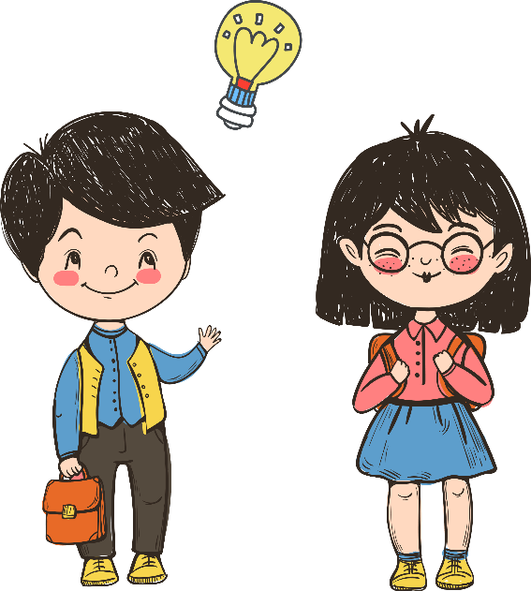
II. TỰ LUẬN
Câu 8: Sự đối lập trong hai khổ thơ đầu đã được phát triển như thế nào trong khổ kết của bài thơ? Điều đó đem lại cảm nhận gì cho người đọc về tâm trạng của tác giả khi ở chốn “quê người”?
…………
……
………

Slide 12
Trả lời:
- Trong hai khổ thơ đầu, tác giả chìm đắm trong nỗi nhớ, cứ ngỡ cảnh vật nơi đây là lúc tác giả ở quê thì đối lập với nó là khổ thơ cuối cùng, ta thấy được ông đã ý thức được mình đang ở chốn “quê người” với nhiều điều xa lạ. Nhưng cũng chính vì vậy mà nỗi nhớ quê hương của ông càng được khắc họa, bộc lộ rõ nét hơn. Dù có đi nơi xa thì những điều gắn bó, quen thuộc vẫn mãi đọng lại trong tiềm thức của ta. Điều đó giúp cho người đọc đồng cảm với tâm trạng của tác giả khi ở nơi xa, đồng thời bộc lộ được tình cảm thương yêu, nhớ da diết tới quê hương.
https://www.ypppt.com/
…………
……
………

Slide 13
Câu 9: Em thích nhất hình ảnh nào trong bài thơ? Vì sao?
https://www.ypppt.com/
…………
Trả lời:
- Em thích nhất hình ảnh “nắng” trong bài thơ.
- Vì hình ảnh “nắng” làm cho bức tranh thiên nhiên trở nên rực rỡ, ấm áp, mở ra một không gian rộng lớn của bầu trời thơ mộng, của đỉnh đồi nhuộm vàng, của lá cây, của những ngôi nhà, phố phường… nơi đất khách. Mỗi nét chuyển động của nắng không chỉ mở ra bức tranh thiên nhiên nơi đất khách, mà em còn như nhìn thấy tác giả đang đưa mắt nhìn cảnh vật, mong mỏi tìm thấy một hình ảnh thân quen của quê hương, nhưng tất cả đều xa lạ. Từ đó, nhà thơ diễn tả nỗi nhớ quê hương cồn cào, da diết.
……
………

Slide 14
II. TỰ LUẬN
…………
Câu 10: Hãy viết đoạn văn (khoảng 8-10 dòng) để trình bày cảm nhận của em về tình cảm , tâm sự của nhà thơ được thể hiện trong tác phẩm.
……
………

Slide 15
Trả lời:
Bài thơ “Quê người” của tác giả Vũ Quần Phương đã giúp em hiểu thêm phần nào về tâm tư, tình cảm của những người con xa xứ khi nhớ về quê hương của mình. Quê hương trong nỗi nhớ của họ thật sâu sắc, thấm thía, ngọt ngào. Đó đơn giản chỉ là một áng mây, một vạt nắng, hay đỉnh đồi nhuộm sắc ánh vàng,… Quê hương góp phần tạo nên những tiên đề đầu tiên để ta vững bước vào đời. Bởi vậy khi đi xa, người ta thường hay nhớ về như là một điểm tựa tình thần giúp ta vượt qua nhiều gian nan, thử thách trên đường đời. Bài thơ trên đã góp phần đem tới cho người đọc những lắng đọng, trầm tư khi nhắc đến quê hương với nỗi nhớ dạt dào. Qua đây, ta thấy được nhà thơ đã thay mặt để gửi gắm hết tâm tư, tình cảm của mình, nói lên tiếng lòng đau đáu của những người ở nơi đất khách quê người.
https://www.ypppt.com/
…………
……
………

Slide 16

HƯỚNG DẪN TỰ HỌC BÀI 2
Học sinh hoàn thành việc tự đánh giá
Ghi lại lưu lại một số thông tin mà em cho là hữu ích để hiểu hơn về các tác giả, tác phẩm em đã học ở Bài 2 từ nhiều nguồn khác nhau (Internet, sách báo…)
Đọc thêm một số bài thơ sáu chữ, bảy chữ có cùng đề tài hoặc chủ đề với các văn bản đã học ở Bài 2. Với mỗi bài thơ hãy ghi lại ngắn gọn điều mà em thích hoặc ấn tượng nhất.
Chuẩn bị bài học mới: Tìm hiểu tri thức ngữ văn cho Bài 3: Văn bản thông tin chuẩn bị câu hỏi đọc hiểu văn bản “Sao băng”.
…………
……
………

